Slide 1
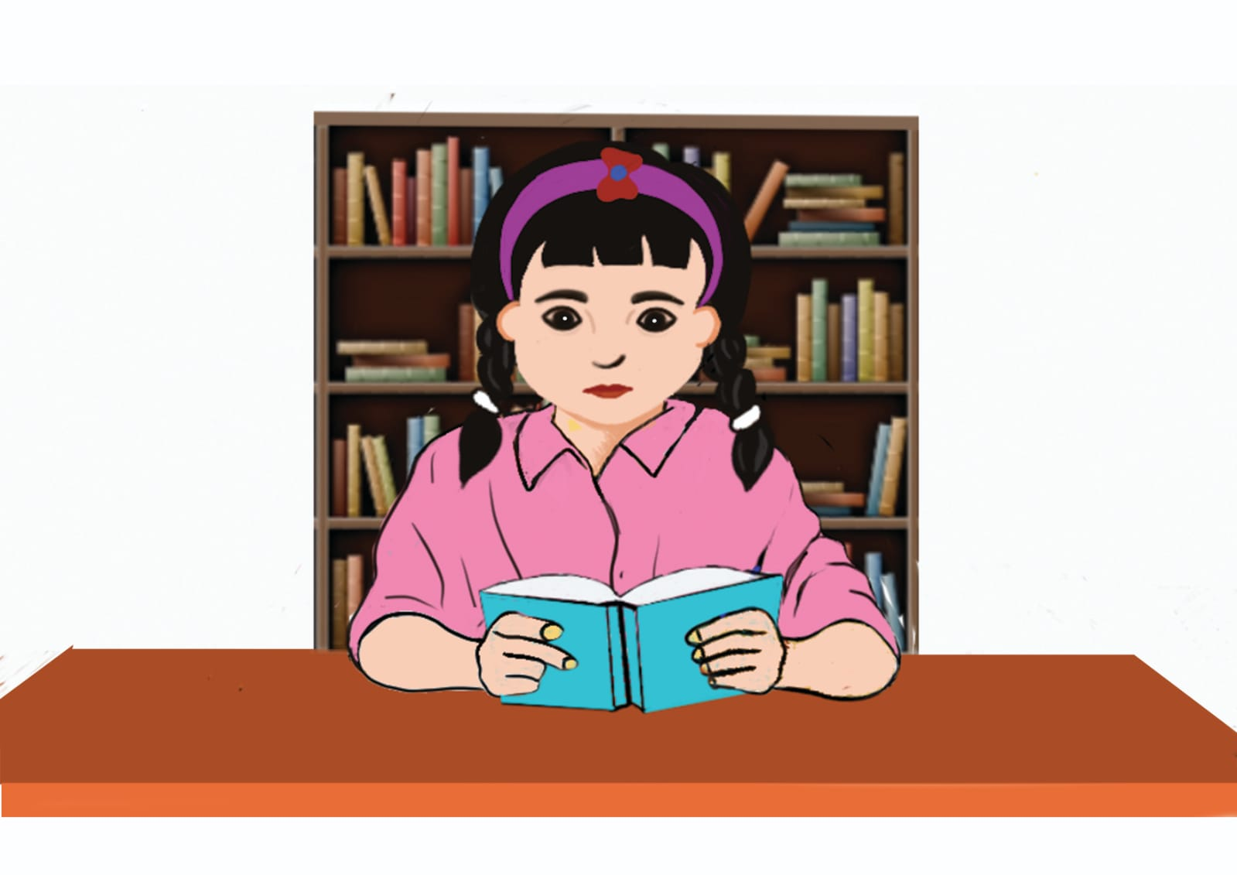
الحَلْقَةُ الأُولى - اللُّغَةُ العَرَبيّةُ الصَّفُّ الأوّل الابْتِدائيّ/الفَصْلُ الدِّراسيُّ الثّاني
وَحْدَةُ: أَلْعَابُنَا وَهِوَايَاتُنَا قِصَّةُ الوَحْدَةِ
فاطِمَةُ تُحِبُّ القِراءَةَ
وزارة التربية والتعليم –الفصل الدراسي الثاني 2020-2021م

Slide 2
فاطِمَةُ تُحِبُّ القِراءَةَ
وزارة التربية والتعليم –الفصل الدراسي الثاني 2020-2021م

Slide 3
القِراءَةُ هِوايَةُ فاطِمَةَ؛ فَهِيَ تُحِبُّ قِراءَةَ القِصَصِ الجَميلَةِ وَالكُتُبِ الـمُفيدَةِ، وتُحِبُّ تَلْخيصَها، وَرَسْمَ الشَّخْصِيَّاتِ الَّتي تُعْجِبُــها.
وزارة التربية والتعليم –الفصل الدراسي الثاني 2020-2021م

Slide 4
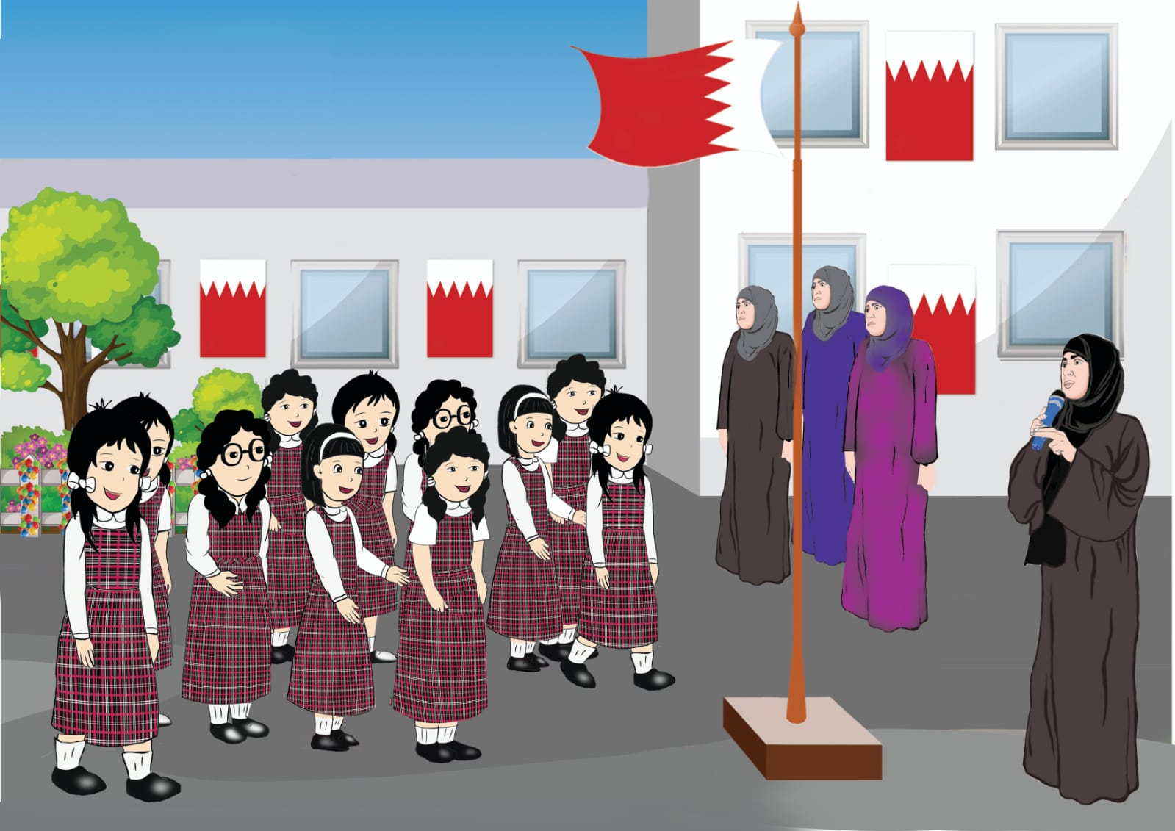
في الطّابورِ الصَّباحِـــيِّ أَعْلَنَتْ مُديرَةُ الـمَدْرَسَةِ عَنْ تَنْظيمِ مُسابَقَةِ " تَحَدّي القِراءَةِ". فَرِحَتْ فاطِمَةُ بِــــــهذا الإِعْلانِ، وَسارَعَتْ إِلى تَسْجيلِ اسْمِها عِنْدَ الـمُشْرِفَةِ عَلى تَنْظيمِ الـمُسابَقَةِ.
وزارة التربية والتعليم –الفصل الدراسي الثاني 2020-2021م

Slide 5
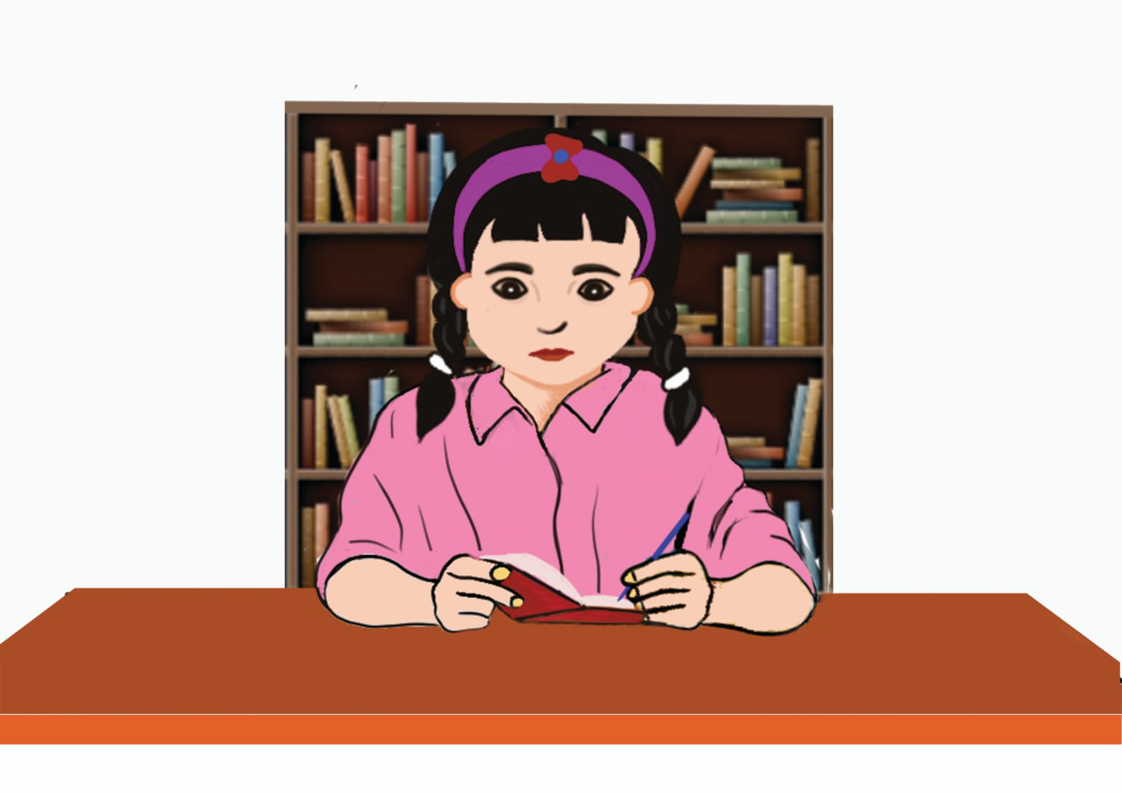
تَسَلَّمَتْ فاطِمَةُ الجَوازَ الأَحْمَرَ، وَبَدَأَتْ قِراءَةَ القِصَصِ وَالكُتُبِ.
قَرَأَتْ فاطِمَةُ عَشَرَةَ كُتُبٍ، وَلَخَّصَتْ كُلَّ كِتَابٍ، وَكَتَبَتْ عُنْوانَهُ وَاسْمَ مُؤَلِّفِهِ وَعَدَدَ صَفَحاتِهِ وَدارَ نَشْرِهِ في الجَوازِ الأَحْمَرِ.
وزارة التربية والتعليم –الفصل الدراسي الثاني 2020-2021م

Slide 6
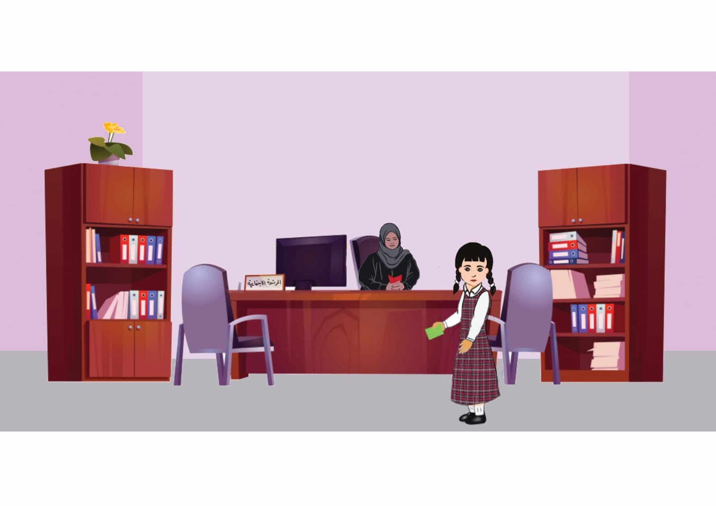
عَرَضَتْ فاطِمَةُ الجَوازَ الأَحْمَرَ عَلى الـمُشْرِفَةِ. قَرَأَتِ الـمُشْرِفَةُ ما كَتَبَتْهُ فاطِمَةُ بِإِعْجابٍ، وَقالَتْ لَها: "أَحْسَنْتِ، يا فاطِمَةُ، لَقَدِ اخْتَرْتِ كُتُبًا مُفيدَةً، وَتَلْخيصُكِ رائِعٌ، عَلَيْكِ بِقِراءَةِ عَشَرَةِ كُتُبٍ أُخْرى، وَمَلْءِ الجَوازِ الأَخْضَرِ بِالـمَعْلوماتِ".
وزارة التربية والتعليم –الفصل الدراسي الثاني 2020-2021م

Slide 7
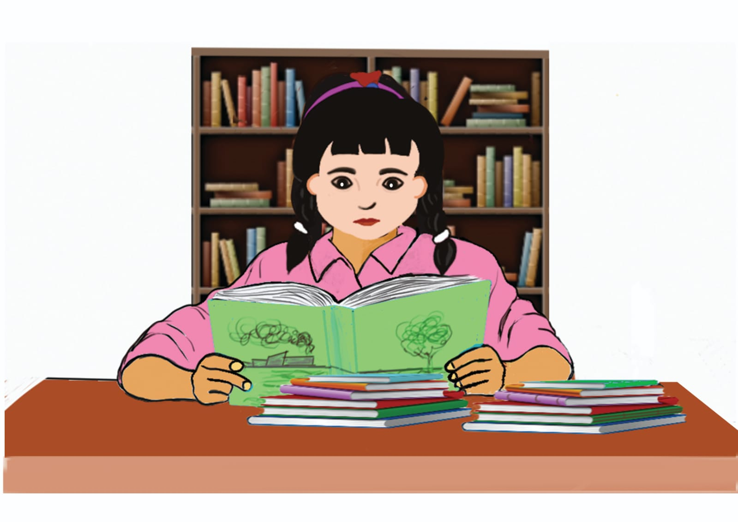
أَقْبَلَتْ فاطِمَةُ عَلى قِراءَةِ القِصَصِ وَالكُتُبِ بِفَرَحٍ وَسُرورٍ، وَدَوَّنَتِ الـمَعْلوماتِ في الجَوازِ الأَخْضَرِ.
كانَتْ فاطِمَةُ تَعْرِضُ كُلَّ جَوازٍ تَنْتَهي مِنْ تَدْوينِ مَعْلوماتِهِ عَلى الـمُشْرِفَةِ، ثُمَّ تَنْتَقِلُ إِلى الجَوازِ الَّذي يَليهِ.
وزارة التربية والتعليم –الفصل الدراسي الثاني 2020-2021م

Slide 8
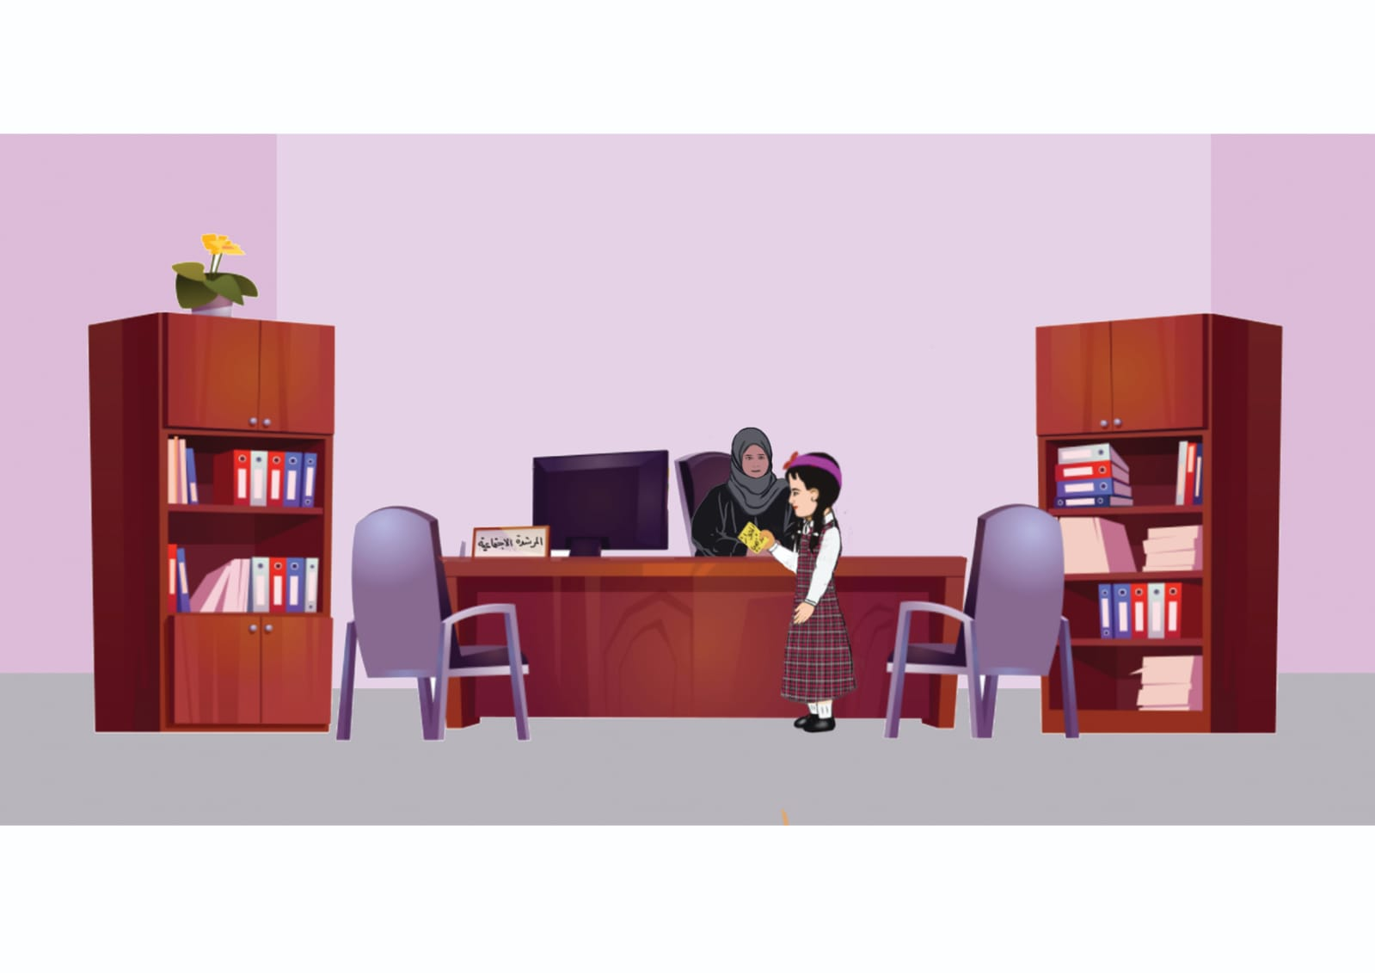
ما أَجْمَلَ هَذا الشُّعورَ الَّذي غَمَرَ فاطِمَةَ! لَقَدْ دَوَّنَتْ مَعْلوماتِ الجَوازِ الذَّهَبِيِّ بِكُلِّ بَراعَةٍ، وَعَرَضَتْهُ عَلى الـمُشْرِفَةِ الَّتي شَكَرَتْها كَثيرًا، وَقالَتْ لَها:" سَتَكونينَ مِنَ الفائِزاتِ بِإِذْنِ اللهِ".
وزارة التربية والتعليم –الفصل الدراسي الثاني 2020-2021م

Slide 9
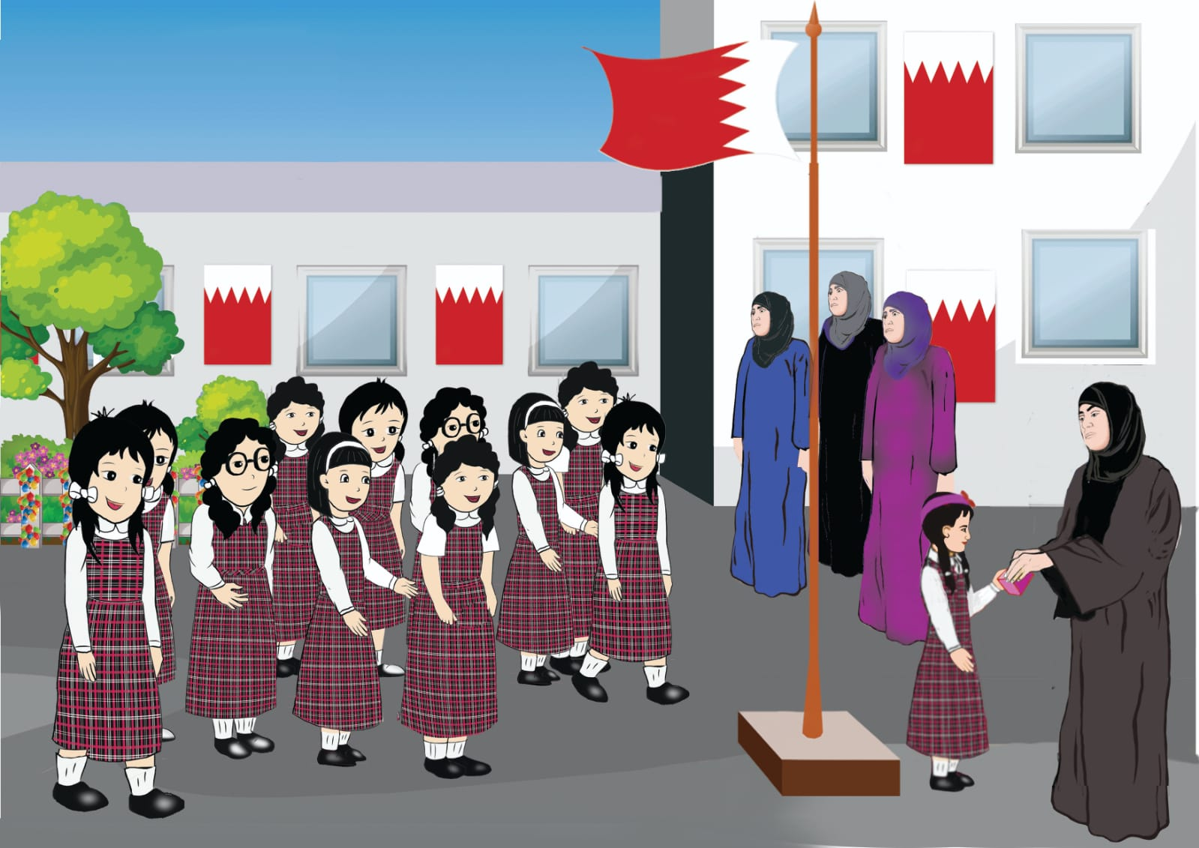
حَلَّ يَوْمُ تَكْريمِ الفائِزاتِ، وَتَصَدَّرَتْ فاطِمَةُ القائِمَةَ.
نادَتِ الـمُديرَةُ فاطِمَةَ في الطّابورِ الصَّباحِيِّ، وَسَلَّمَتْها الجائِزَةَ الأولى، وَقالَتْ لَها:" أَحْسَنْتِ يا عَزيزَتي، نَحْنُ نَفْتَخِرُ بِكِ كَثيرًا".
وزارة التربية والتعليم –الفصل الدراسي الثاني 2020-2021م

Slide 10
1- مَا عُنْوانُ الْقِصَّةِ الَّتِي قَرَأْتُهَا؟
أُلَوِّنُ الْإِجابَةَ الصَّحِيحَةَ.
تَحَدّي القِراءةِ.
فاطِمَةُ تُحِبُّ القِراءَةَ
فاطِمَةُ تُحِبُّ القِراءَةَ
حِصَصُ القِراءَةِ
وزارة التربية والتعليم –الفصل الدراسي الثاني 2020-2021م

Slide 11
2- أَضَعُ دَائِرَةً حَوْلَ الشَّخْصِيَّاتِ التي شارَكَتْ فِي الْقِصَّةِ.
الْـمُعَلّمةُ الْـمُشرفَةُ
رِحابُ
فَاطِمَةُ
الْـمُديرَةُ
وزارة التربية والتعليم –الفصل الدراسي الثاني 2020-2021م

Slide 12
3- ما اسْمُ الْـمُسابَقَةِ الّتي شارَكَتْ فيها فاطِمَةُ؟
أُلَوِّنُ الْإِجابَةَ الصَّحِيحَةَ.
تَحَدّي القِراءَةِ.
تَحَدّي القِراءةِ.
جَمالُ القِراءَةِ.
حُبُّ الْقِراءَةِ
القِراءَةُ الْـمُمْتِعَةُ
وزارة التربية والتعليم –الفصل الدراسي الثاني 2020-2021م

Slide 13
4- أُرَتِّبُ الْـمَعْلوماتِ الَّتي كَتَبَتْـها فاطِمَةُ عَنْ كُلِّ كِتابٍ كَما وَرَدَتْ فِي الْقِصَّةِ.
قَرَأَتْ فاطِمَةُ عَشَرَةَ كُتُبٍ، وَلَخَّصَتْ كُلَّ كِتَابٍ، وَكَتَبَتْ:
اسْمَ مُؤَلِّفِهِ
دارَ نَشْرِهِ
2
4
عَدَدَ صَفَحاتِهِ
عُنْوانَهُ
3
1
وزارة التربية والتعليم –الفصل الدراسي الثاني 2020-2021م

Slide 14
5- أُلَوِّنُ الجُمْلَةَ الَّتي قالَتْها الْـمُشرفةُ لِفاطِمَةَ لَـمّا سَلَّمَتْـها الْجَوازَ الْأَحْمَرَ.
شُكْرًا، يا فاطِمَةُ، لَقَدْ قَرَأْتِ كُتُبًا مُفيدَةً.
أَحْسَنْتِ، يا فاطِمَةُ، لَقَدِ اخْتَرْتِ كُتُبًا مُفيدَةً.
أَحْسَنْتِ، يا فاطِمَةُ، لَقَدِ اخْتَرْتِ كُتُبًا مُفيدَةً.
وزارة التربية والتعليم –الفصل الدراسي الثاني 2020-2021م

Slide 15
6- أُلَوِّنُ الْإجابَةَ الصَّحيحَةَ.
كانَتْ فاطِمَةُ تَعْرِضُ كُلَّ جَوازٍ تَنْتَهي مِنْ تَدْوينِ مَعْلوماتِهِ عَلى :
الـمُشْرِفَةِ
الـمُشْرِفَةِ
الْـمُديرَةِ.
أُمِّها.
وزارة التربية والتعليم –الفصل الدراسي الثاني 2020-2021م

Slide 16
7- أُلَوِّنُ الْإِجَابَةَ الصَّحِيحَةَ:
أَحْرَزَتْ فاطِمَةُ:
الْجائِزَةَ الأولى
الْجائزةَ الأولى
الْجائِزَةَ الثانِيَةَ
الْجائِزَةَ الثالِثَةَ
وزارة التربية والتعليم –الفصل الدراسي الثاني 2020-2021م

Slide 17
انْتَهى الدَّرْسُ
وزارة التربية والتعليم –الفصل الدراسي الثاني 2020-2021م

